Slide 1
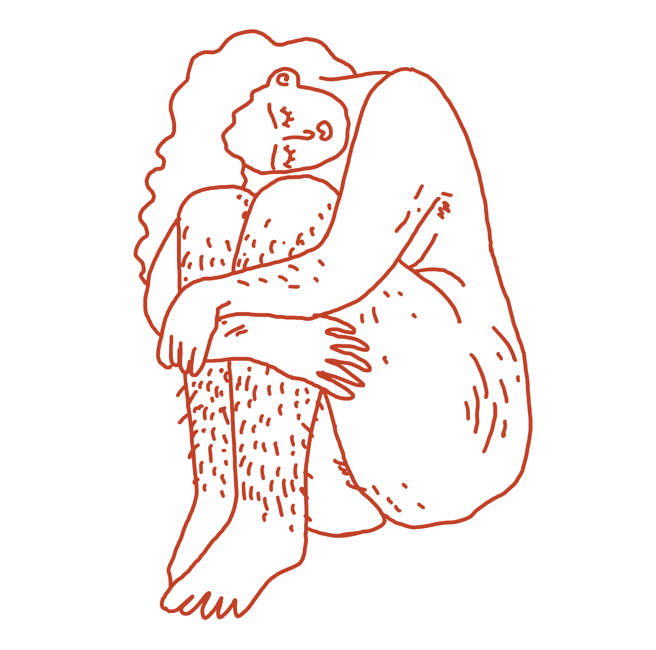
Pubertet og kropp – variasjon er normalen!
#verdifull – akkurat som du er
Uke 6 2022 | 5.-7. klasse
Notes:
Dette er ein PowerPoint som kan delast opp og nyttast over fleire timar / ein heil dag. Han er delt inn i tre tema som har med pubertet å gjere: kropp, kjensler og kjønn. Til slutt kjem ei temaoppgåve til ein kortfilm som kombinerer desse. Ver merksam på at den første oppgåva er forskjellig for 5. klasse og for 6. og 7. klasse. Lysbilde 2 og 3 fungerer som intro for alle oppgåvene, og lysbilde 24 og 25 fungerer som oppsummering for alle oppgåvene.
Estimert tid:
Pubertet og kropp:
5. klasse: ca. 45 minutt (introduksjon med lysbilde 4 og 5 og film frå NRK, følgd av oppgåva «Sant eller usant om puberteten»)
6.–7. klasse: ca. 90 minutt (introduksjon med lysbilde 4 og 5 og film frå NRK, følgd av oppgåva «Kroppen på spel»)
Kroppspress: 90 minutt
Kjensler: 45 minutt
Kjønn: 45 minutt

Slide 2
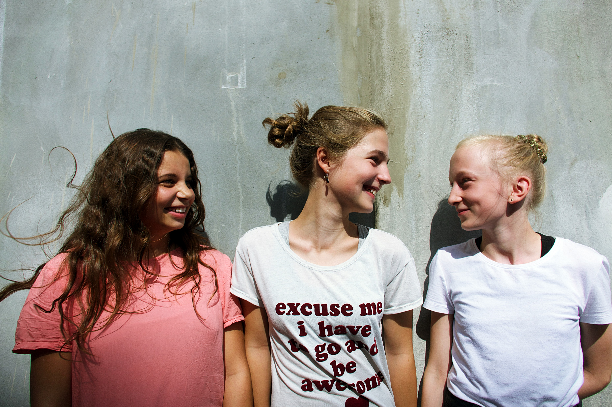
Vi er forskjellige
Vi skal snakke om puberteten.
Under puberteten skjer det mange ting i kroppen som påverkar både korleis vi ser ut, og korleis vi har det.
Det skjer mykje på kort tid.
Det kan kjennast som om vi ikkje har heilt kontroll på korleis vi utviklar oss i kroppen og hjernen.
Notes:
Introduksjon til alle oppgåvene!

Slide 3
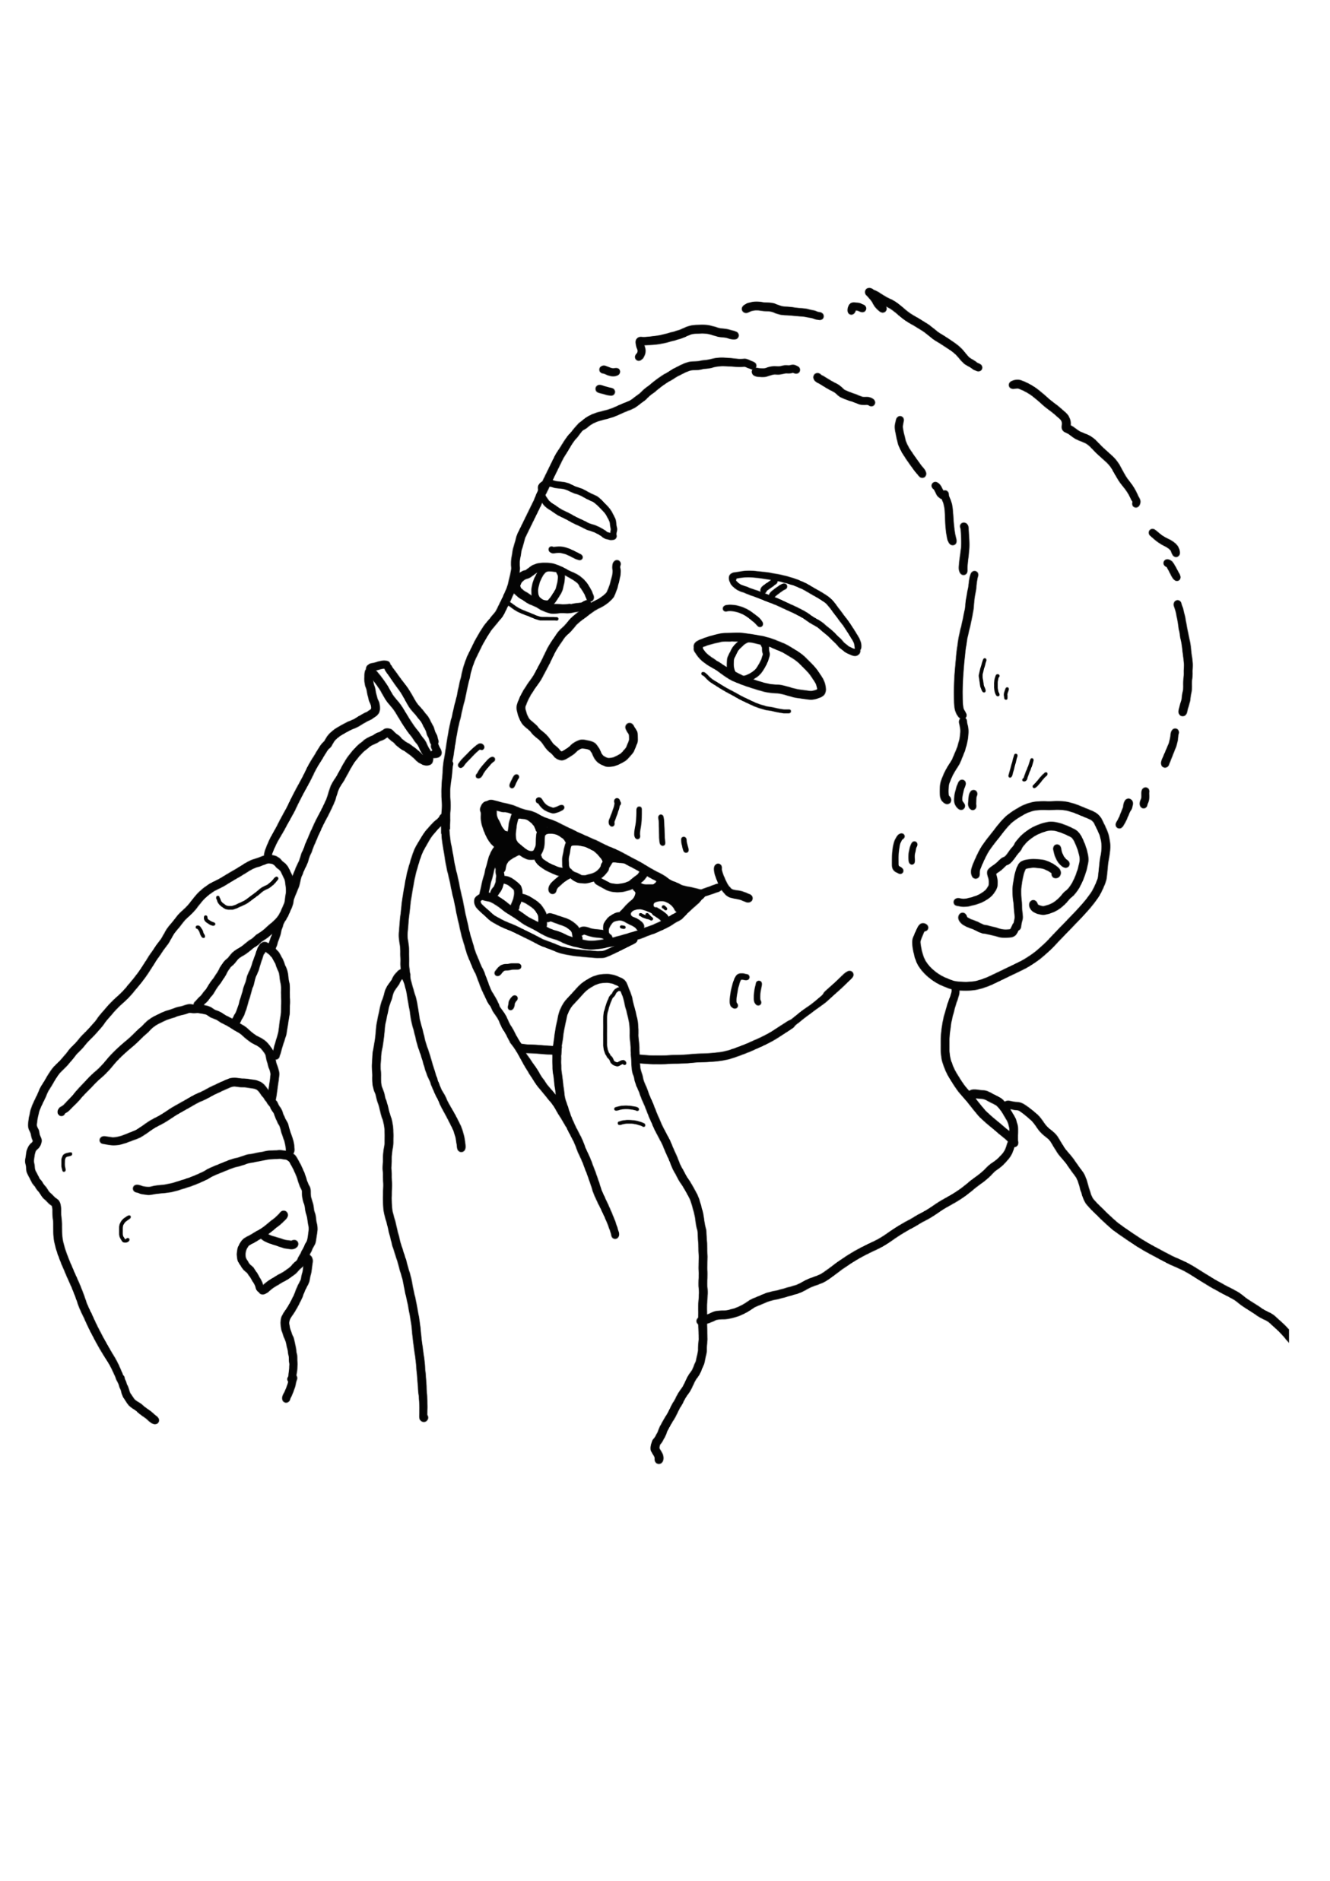
Puberteten
Det skjer mykje når vi er i puberteten.
Kroppen forandrar seg.
Mange kjenner på sterkare kjensler.
Mange kjenner seg einsame og utanfor.
Mange synest det er gøy med alle forandringane!
Vi utviklar oss i forskjellig rytme, og det er heilt normalt.
Somme kjem i puberteten i 4. klasse, mens andre først begynner i 9. klasse. Det er veldig vanleg å vere på forskjellige stader i utviklinga.
Notes:
Introduksjon til alle oppgåvene!

Slide 4
Alle har forskjellige kroppar
Vi har forskjellig høgde, augefarge, vekt, hårfarge, skostorleik, øyreform, hender, naselengde og så vidare.
Kroppen forandrar seg heile livet.
Kroppar kan forskjellige ting: Nokre kan springe fort, andre kan ikkje gå, nokre kan teikne veldig detaljert, og andre kan sparke hardt.
Notes:
Vi har alle saman forskjellige kroppar som kan forskjellige ting. Her er det særleg viktig å ha blikk for eventuelle funksjonsvariasjonar både i klassen og klassens nettverk. I staden for å fokusere på kva forskjellige folk ikkje kan, framhev heller ferdigheiter.

Slide 5
Bli venn med kroppen
https://tv.nrk.no/se?v=MDTI16002519
Notes:
Sjå kortfilmen frå NRK om kroppen og puberteten (varer i 2,5 minutt).

Slide 6
Puberteten og kroppen
Somme veks ganske mykje på kort tid – andre veks ikkje i det heile tatt.
Kroppen forandrar seg – somme får meir kroppshår, tissen ser annleis ut.
Gutar kjem i stemmeskiftet, og jenter får mensen.
Nokre føler seg ikkje som det kjønnet dei er fødde som!
Enkelte opplever urein hud.
Somme begynner etter kvart å onanere.
Notes:
Til undervisaren:
Her er målet å informere om kva som skjer i kroppen når dei kjem i puberteten, med merksemda retta mot at alle har forskjellig utvikling.
Hugs at ikkje alle identifiserer seg som det kjønnet dei blei tildelte ved fødselen. Det betyr at eit ungt menneske som identifiserer seg som gut, kan få mensen, og ei ung jente kan kome i stemmeskiftet.
Når det gjeld onani, er dette ikkje noko de treng å dvele så lenge ved – poenget her er å informere om at det finst, og om at nesten alle onanerer. Vi kan spørje: Har de høyrt om å onanere? Det er noko mange liker å gjere, det kan vere godt, noko ein utforskar på eiga hand. Det er din eigen, fine ting og noko du gjer i ditt eige tempo. Somme startar tidleg med å onanere, andre startar litt seinare. (Mål er å redusere skam, førebu elevane på at dette kjem, og informere om at det er noko privat og fint som ikkje treng å vere vanskeleg eller skamfullt.)
I denne filmen frå NRK Super er det meir om det som skjer i kroppen i puberteten:
https://nrksuper.no/serie/newton-pubertet/
Meir humoristisk serie om puberteten, «Pubertetscamp»: https://tv.nrk.no/serie/pubertetscamp
UNG.no-ressursar om puberteten for
Gutar: https://www.ung.no/kropp/pubertet/4140_Gutter_og_puberteten.html
Jenter: https://www.ung.no/kropp/pubertet/4137_Jenter_og_puberteten.html
Hugs at ikkje alle fell innanfor kjønnskategoriane gut eller jente. Somme av oss har ein kjønnsidentitet eller eit kjønnsuttrykk som bryt med det samfunnet forventar av oss, på grunnlag av det kjønnet vi fekk tildelt ved fødselen.
Sjå denne lenka for meir informasjon om kjønn og omgrep: https://www.foreningenfri.no/informasjon/begreper/

Slide 7
#Lykkelegvitande om kroppen
Her er ein liten video om det som skjer med kjønnsorgana i puberteten.
https://youtu.be/27Bfe7RygPw

Slide 8
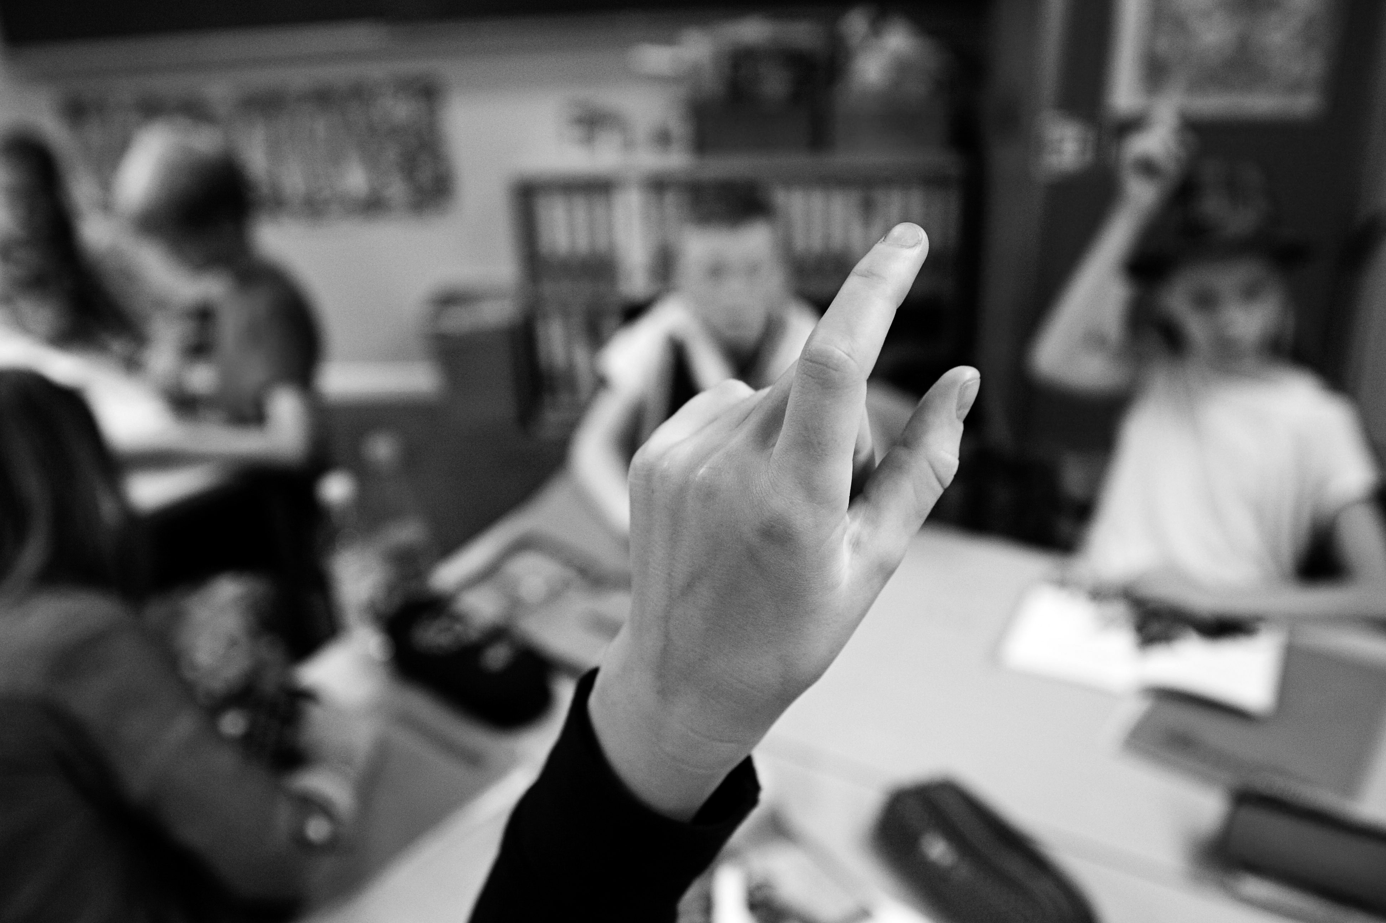
Pubertetsspel!
No skal vi teste kunnskapen dykkar om puberteten!
Notes:
5. klasse: Sant eller usant om puberteten, oppgåve 1 i oppgåveheftet: ca. 25 minutt.
6.–7. klasse: Her skal undervisaren førebu oppgåve 2 oppgåveheftet: «Kroppen på spel»: ca. 60 minutt.

Slide 9
Oppsummering
Var det noko som overraska dykk?
Har de lært noko nytt om puberteten?
Kvifor er det viktig å lære om det som skjer i kroppen?
Kven har de snakka med om puberteten?
Dersom de vil vite meir om puberteten, kan de gå inn på www.ung.no og lese artiklar og stille spørsmål.
Notes:
Det kan vere ubehageleg dersom det skjer mange ting med kroppen som vi ikkje veit kva er. Derfor er det viktig å vite kva som skjer i kroppen, for det som skjer i kroppen, påverkar også humøret vårt og korleis vi har det. Derfor er det viktig å snakke om puberteten!
Elevane kan oppmuntrast til å snakke om puberteten med familie og venner. Sørg også for å gi informasjon til dei elevane som av ulike årsaker ikkje vil snakke med familie og venner, eller til dei som har spørsmål dei synest det er flautt å stille. Dei kan oppsøkje informasjon på for eksempel ung.no.

Slide 10
Kroppspress
Når kroppen forandrar seg, kan vi bli meir opptatt av korleis han ser ut.
Somme kan kjenne på kroppspress, spesielt i puberteten.
Kanskje somme helst vil likne på alle andre?
Kroppspress kan kome frå forskjellige stader:
venner og familie
reklame og media
sosiale medium
Kroppspress kan vere skadeleg!
Notes:
Når kroppen forandrar seg mykje på kort tid, er det mange som begynner å fokusere mykje på han. Somme blir veldig opptatt av korleis han ser ut. Sidan alle utviklar seg i forskjellig tempo og alle har forskjellige kroppar, er det enkelte som blir ekstra opptatt av å prøve å likne på «alle andre».
Kroppspress kan kome frå mange stader, og det kan vere farleg for den mentale helsa. Har elevane fleire eksempel på kvar ein møter kroppspress? Musikkvideoar? Vekeblad?

Slide 11
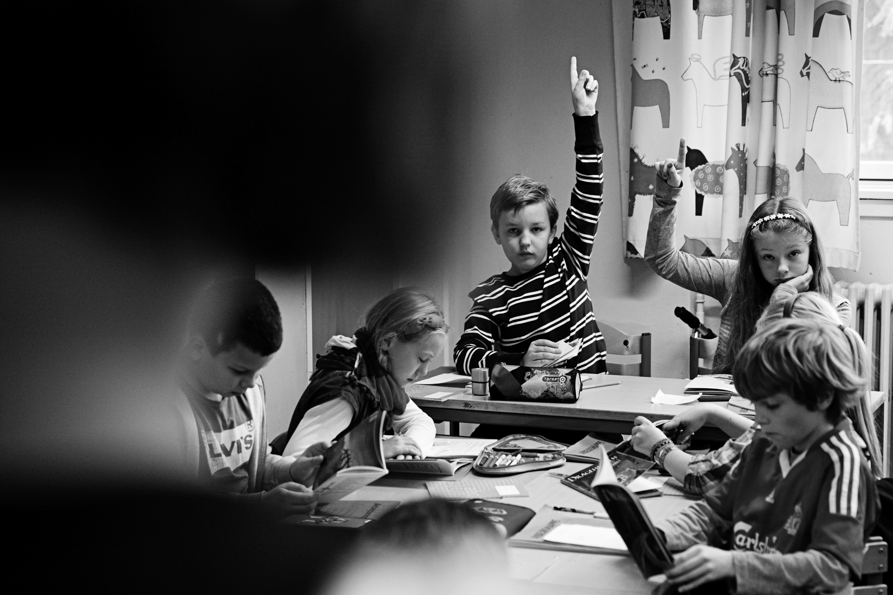
Diskuter i grupper
Kva er kroppspress?
Korleis trur de kroppspress kan kjennast?
Kan de kome fram til ein felles definisjon på kroppspress?
Skriv han på tavla!
Notes:
Finn fram oppgåve 3 «Forteljingar frå dusjen». Del klassen opp i små grupper og diskuter dette: Kva er kroppspress?
Prøv å kome fram til ein felles definisjon på kroppspress i plenum etter diskusjonen.

Slide 12
Fortellinger fra dusjen
Når kroppen forandrar seg og ein begynner å merke nye og sterkare kjensler, kan somme synast at enkelte ting blir vanskeleg – som å dusje saman etter gym.
No skal vi sjå ein dokumentar som heiter «Forteljingar frå dusjen»
Mens de ser filmen, skal de skrive ned alle dei kjenslene og tankane som elevane på filmen fortel at dei har om sin eigen kropp.
Notes:
Dersom ein kjenner seg annleis fordi kroppen er ein annan stad i utviklinga enn resten av klassen, eller dersom ein føler at ein ikkje passar med dei forventningane andre har – på grunn av for eksempel kjønn eller utsjånad – kan det kjennast sårbart å skulle kle av seg.
Undervisaren skal dele ut penn og papir og introdusere oppgåva. Elevane skal sjå ein dokumentar som varer i 25 minutt, om elevar som ikkje har lyst til å dusje etter gym. Mens elevane ser filmen, skal dei skrive ned dei tankane og kjenslene elevane i filmen fortel at dei har om eigen kropp.
Bruk fem minutt på å snakke om dette:
Kva er ein dokumentar? Kva er forskjellen på fiksjon og dokumentar? Kva skal elevane sjå i denne filmen?
Filmen handlar om ungdommar som synest det er vanskeleg å dusje etter kroppsøving. Dei snakkar om kjensler og tankar knytte til fellesdusjing.
Lenke til film:
https://tv.nrk.no/se?v=KOID75002021

Slide 13
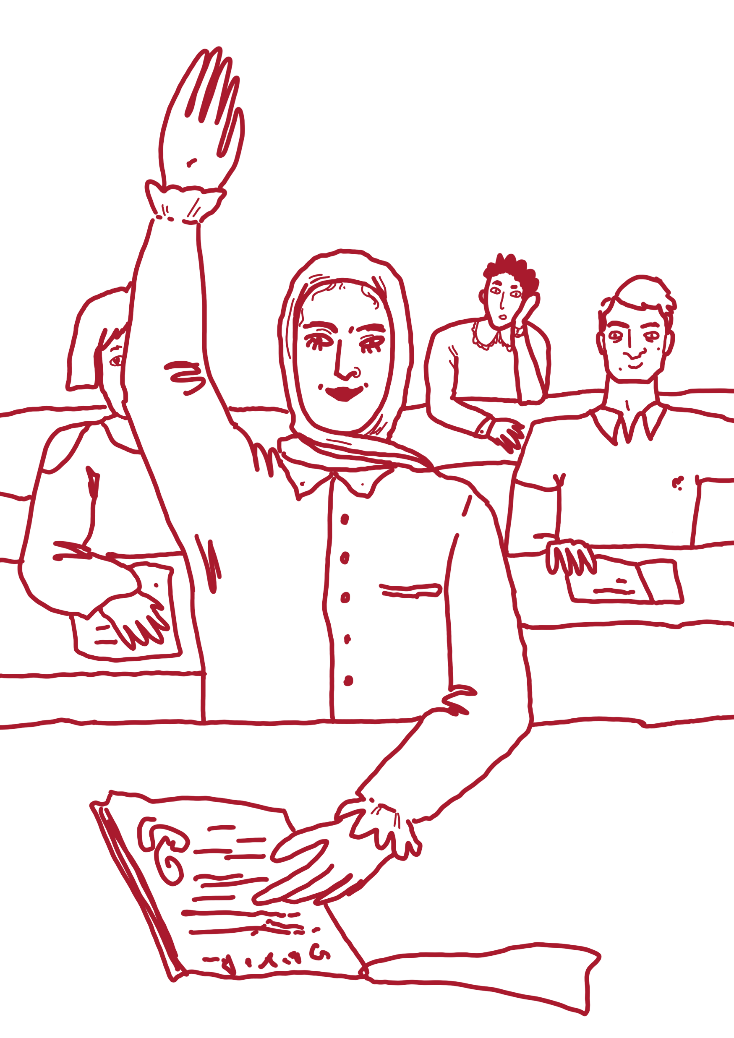
Etter filmen
Kva for ord skreiv de ned?
Sjå på korleis klassen definerer kroppspress.
Kjenner elevane i filmen på kroppspress?
Kvifor trur de elevane i filmen har desse kjenslene og tankane om kroppen sin?
Korleis kan vi handtere kroppspress?
Notes:
Lag eit tankekart med alle orda elevane har notert seg rundt kropp.
Korleis kan vi handtere kroppspress?
Vi kan akseptere den vi er, støtte andre, fokusere mindre på korleis kroppen ser ut, unngå å samanlikne oss med andre. Ingen ser heilt like ut uansett!

Slide 14
Individuell skriveøving
Kva får kroppen din til?
Kva kan du gjere om du kjenner på negative kjensler om din eigen kropp?
Korleis kan du unngå å tenkje negativt om kroppen til andre?
Kva kan du gjere for at andre skal kjenne seg bra?
Notes:
Skriveøving på 10–15 minutt

Slide 15
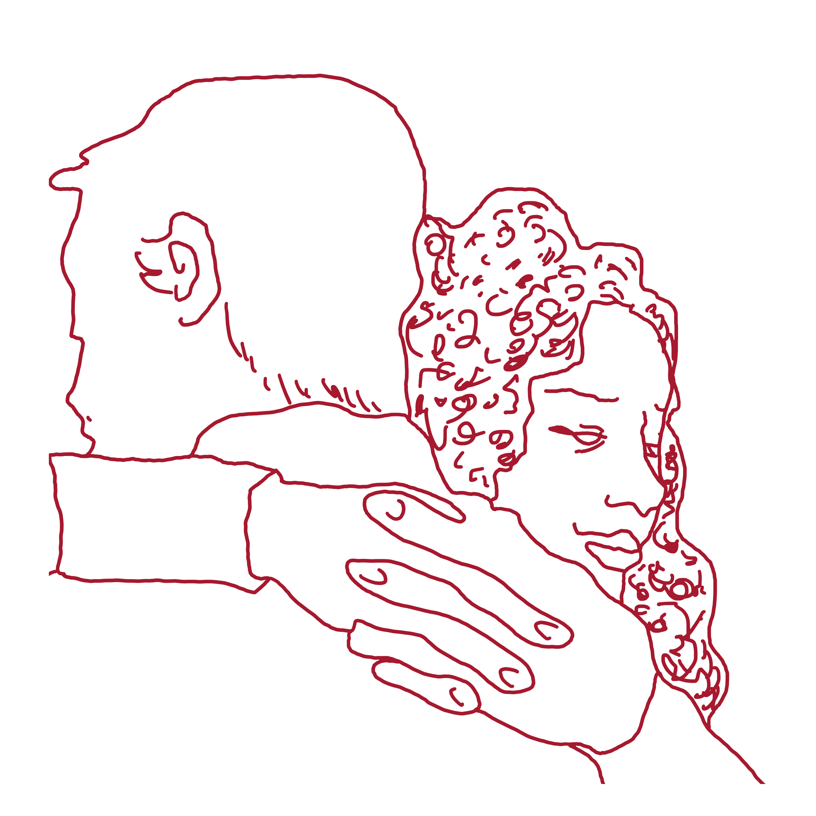
Oppsummering
Kva svarte de på det siste spørsmålet: Kva kan du gjere for at andre skal føle seg bra?
Notes:
Skriv alle svara på tavla. Diskuter gjerne korleis vi kan støtte kvarandre for å unngå kroppspress.
Skriv gjerne ei liste over svara som kan hengjast opp i klasserommet.

Slide 16
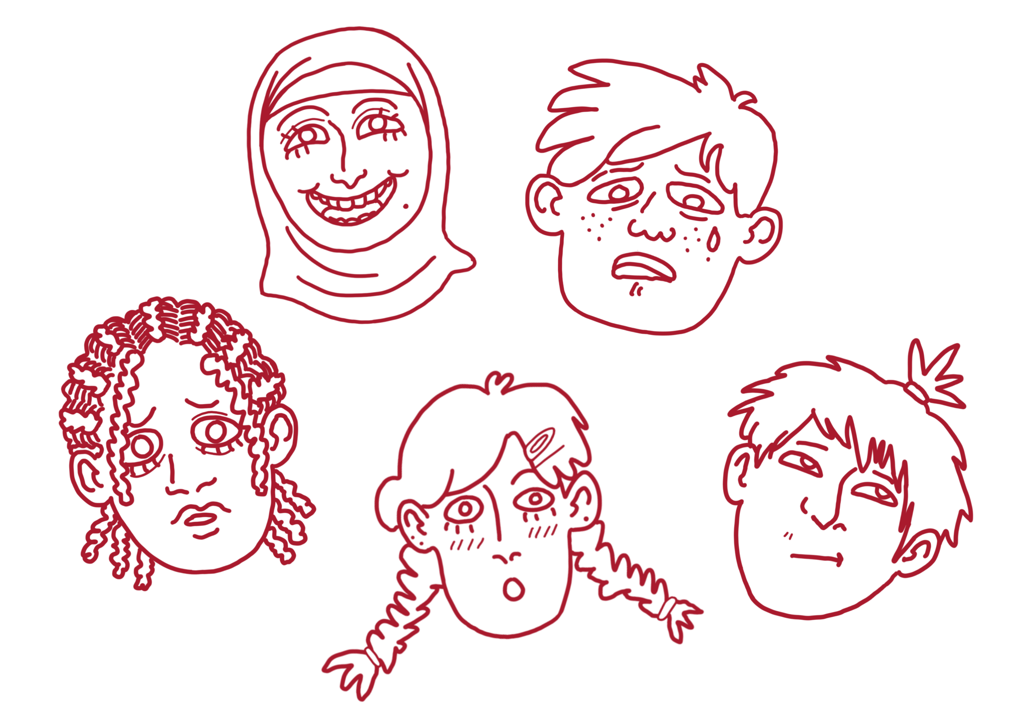
Pubertet og kjensler
Mange opplever at kjenslene blir meir intense når dei nærmar seg puberteten.
Dei begynner kanskje å interessere seg for andre på ein ny måte.
Dei kan kjenne på litt vanskelege kjensler.
Somme synest at puberteten er gøy!
Puberteten er ei veldig spennande tid då det skjer mykje både i kroppen, i hovudet og sosialt.
Notes:
Introduser gjerne temaet med denne filmen om kjensler: https://tv.nrk.no/se?v=MDTI16001119
«Kort fortalt» på NRK har filmar til elleve forskjellige kjensler dersom det er spesielle kjensler elevane er nysgjerrige på.
Meir intense kjensler: Mange kan kjenne at dei både blir gladare, tristare og sintare enn før. Dette er heilt normalt, og heng blant anna saman med at kroppen begynner å produsere ei mengde hormon.
Somme begynner kanskje å forelske seg og kjenne på andre kjensler enn vennskap.
Andre opplever at dei kan bli tristare og kjenne på kjensla av å vere utanfor og annleis. Dette er ikkje kjekt, men det er faktisk veldig normalt. Desse kjenslene er ikkje farlege, men dersom dei tar overhand, kan ungdommane få hjelp av for eksempel helsesjukepleiaren på skolen.

Slide 17
Kjensler og forelsking
No skal alle ta stilling til forskjellige dilemma.
Kvart hjørne av klasserommet representerer eit svaralternativ.
De treng ikkje vere einige!
De skal respektere vurderingane til kvarandre.
Notes:
Elevane skal no gjere oppgåve 3 i oppgåveheftet: «Kjensler og forelsking». Hugs dei forskjellige måtane de kan halde fram øvinga på, avhengig av korleis klassemiljøet er. Undervisaren kan spørje om nokon har lyst til å argumentere for svaret sitt, eller elevane kan få beskjed om å snakke saman med dei andre i hjørnet sitt først. Hugs også å spørje om nokon har endra meining etter at alle hjørna har argumentert for valet sitt!

Slide 18
Oppsummering
Kva har det å seie for trivselen at de begynner å kjenne på sterkare kjensler?
Kvifor er det viktig å kunne setje ord på kjensler?
Kva skjer dersom vi ikkje får kontakt med kjenslene våre?
Vi føler forskjellige ting. Dei tinga éin person liker eller synest er fine, kan ein annan mislike sterkt. Det er viktig å vere merksam på sine eigne og andre sine kjensler.
Notes:
Når vi begynner å kjenne på sterkare kjensler, kan vi oppleve at vi blir sintare, gladare og tristare enn vi pleier. Dette kan vere vanskeleg for somme av oss og gjere at vi ikkje trivst så godt som før.
Dersom vi ikkje kan setje ord på kjenslene, er det vanskeleg å vite kva slags kjensle vi har. Somme gonger har vi mange kjensler samtidig, vi er for eksempel lei oss og sinte. Dersom vi skal fortelje andre om korleis vi har det, er det viktig å kunne setje ord på kjenslene våre.
Dersom vi ikkje har kontakt med kjenslene våre, kan dei nokre gonger ta over all kontroll. Då kan vi for eksempel bli så sinte av vi kastar ein stol i veggen eller øydelegg noko. Det er også vanskeleg å vite kva vi treng, dersom vi ikkje heilt veit kva vi føler.

Slide 19
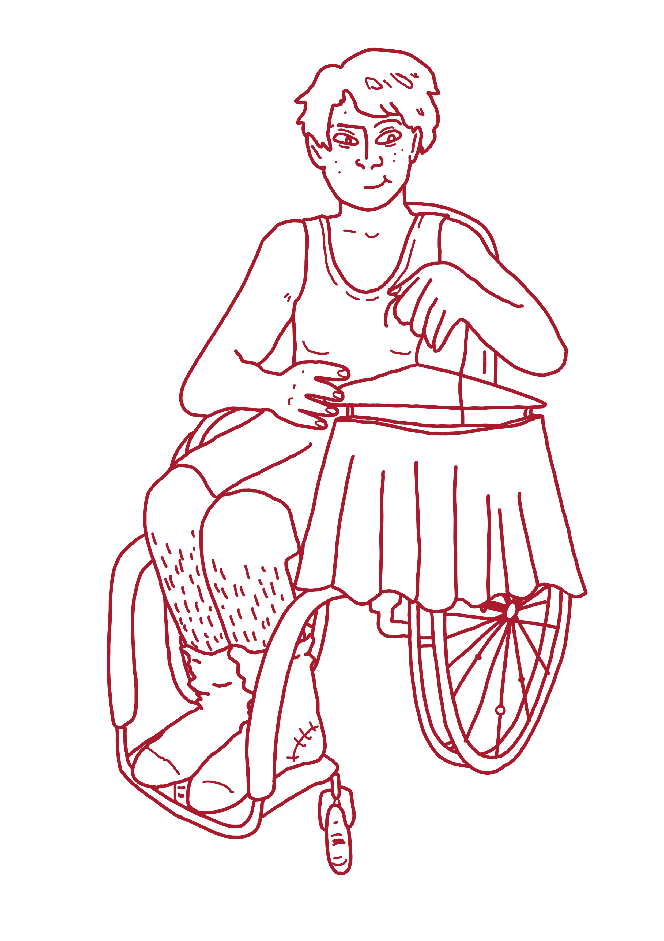
Pubertet og kjønn!
Mange blir meir opptatt av kjønn når dei kjem i puberteten.
Kva trur de forventingar om kjønn gjer med korleis vi har det, og korleis vi oppfører oss?
Det finst uendeleg mange måtar å vere gut eller jente på!
Enkelte føler at dei verken er gut eller jente.
Notes:
Mange unge blir opptatt av forskjellar mellom gutar og jenter når dei kjem i puberteten, og dei har klare forventningar til dei ulike kjønna. Somme føler seg verken som gut eller jente.
Forventningar til kva vi kan gjere, eller korleis vi ser ut, avhengig av kva kjønn du har, kallar vi kjønnsroller.
Kjønnsroller, altså dei forventningane vi har til andre på grunn av det kjønnet dei har, kan påverke oss i kvardagen.
Dei kan for eksempel gjere at ein gut ikkje vil kle seg ut som ei prinsesse.
Dei kan for eksempel gjere at ei jente ikkje vil klippe håret heilt kort.
Kjønnsroller kan gjere at vi ikkje heilt tør å vere oss sjølve. Det beste ville ha vore dersom alle gjorde det dei hadde lyst til, utan å vere redde! Vi kan vere gut og jente på uendeleg mange måtar.
Somme føler at dei verken er gut eller jente!

Slide 20
Hva er kjønn?
Vi har mange forventningar til kjønn når det gjeld ...
kropp
oppførsel
interesser
utsjånad
kjensler
Kan du kome på nokon forventningar?

Slide 21
Rammer for kjønn
No skal vi undersøkje kva forventningar vi har til kjønn!
Notes:
Undervisaren skal no presentere oppgåve 5 frå oppgåveheftet «rammer for kjønn». Hugs å lese «Tips til undervisaren».

Slide 22
Rammer for kjønn
Har de lært noko nytt om kva forventingar til kjønn gjer med korleis vi oppfører oss?
Er det nokon av orda som kan stå i begge rammene?
Kva er grunnen til at nokre ord kan stå i begge rammene, mens andre ikkje kan det?
Kva skjer med folk som bryt normene for kjønn?
Korleis kan det kjennast?
Har de eksempel på kva vi kan gjere for å bryte med gute- og jentenormene?
Korleis ville andre reagere?
Notes:
Forklar gjerne at det å «bryte rammer for kjønn» betyr å gjere noko anna enn det som er forventninga! For eksempel å bli forelska i ein av same kjønn, for gutar å bruke skjørt, for jenter å ha heilt kort hår.

Slide 23
Oppsummering
Rammer for kjønn kan verke avgrensande på alle menneske uansett kjønn, fordi vi kanskje ikkje får sjansen til å gjere det vi har lyst til, eller vere oss sjølve.
Kva kan vi gjere for å utvide rammene slik at alle kan vere seg sjølve?
Notes:
Ting vi kan gjere:
Ikkje bruke nedsetjande ord i samband med kjønn
Ikkje dømme andre som bryt rammene for kjønn – dersom du ikkje har noko fint å seie, så ikkje sei noko!
Dersom du ser noko som er annleis, gi eit kompliment!
Dersom du ser nokon som blir behandla urettferdig, spør dei om det går bra med dei. Sei også frå til ein vaksen.
Støtt dei du kjenner som bryt rammer for kjønn.
Dersom andre snakkar nedsetjande om nokon som bryt rammer for kjønn, sei frå!

Slide 24
Oppsummering
Puberteten er spennande!
Det er viktig å ha omsorg for seg sjølv og andre.
Vi utviklar oss alle i forskjellig tempo.
Du er verdifull – akkurat slik du er. Der du er i puberteten, er heilt normalt.
Dersom du opplever sterke smerter, eller er mykje tristare enn du liker, kan du oppsøkje hjelp hos ein helsesjukepleiar eller lege.
Enkelte kan oppleve ubehagelege ting som for eksempel endometriose, vulvodyni, trong forhud.
Dersom det er andre ting du lurer på som vi ikkje har gått gjennom, kan du stille spørsmål på UNG.no, til læraren din eller helsesjukepleiaren på skolen.
Notes:
Vi har snakka om puberteten og om kor forskjellig han kan vere frå person til person. Vi utviklar oss i forskjellig rytme og har ulike kjensler. Det er ei spennande tid! For somme er det også ei vanskeleg tid, så det er viktig å passe på seg sjølv og andre.
I denne kampanjen, der vi peiker på at variasjon er normalen, er det også viktig å framheve det som kanskje er normalt, men ikkje ønskjeleg, som f.eks. vaginisme, vulvodyni, endometriose, trong forhud. Somme opplever å ha enormt sterke smerter – dette er ikkje sånn dei skal ha det, og dei kan få hjelp.
Det skal kome fram at dersom dei opplever former for ubehag som liknar dei tilstandane vi har nemnt eller liknande, kan dei få hjelp. (F.eks. vondt ved bruk av tampongar, onani, osv.)
Dersom elevane har spørsmål dei synest det er flautt å stille, kan du som undervisar anten ta imot anonyme spørsmål og svare på dei i klassen, eller du kan vise elevane vidare til ressursen ung.no. Det er sjølvsagt mogleg å gjere begge delar. ☺

Slide 25
Vil de ha meir seksualitetsundervisning?
Gå inn på www.uke6.no for å finne fleire oppgåver!
Notes:
Gå inn på uke6.no for å registrere deg og få tilgang til gratis materiell. Det er uforpliktande og gratis å registrere seg på Uke6.

